Slide 1
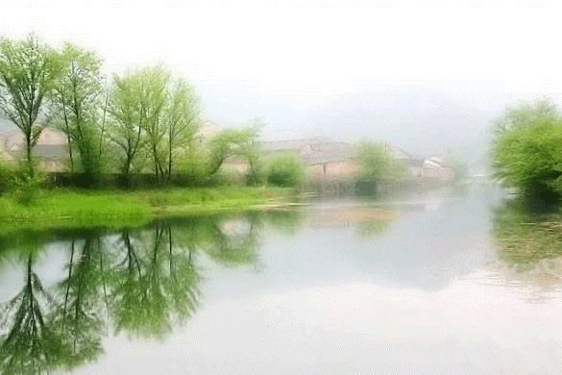
Физминутка для глаз
Таранец Антонина Николаевна
учитель начальных классов
МОУ СОШ № 4 г. Светлограда

Slide 2
Доброе утро!

Slide 5
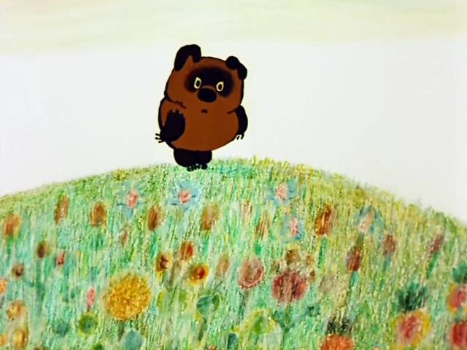
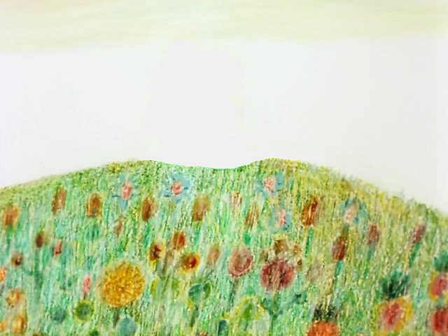
- А не пора ли нам подкрепиться?
Будьте здоровы!
Сначала зарядка.
Идём, Винни!
Меня
Пятачок ждёт!

Slide 6
Анимационные картинки:
http://krassota.com/i/mult/09.gif - львёнок
http://krassota.com/i/mult/11.gif - Винни-Пух
http://kilat.ru/jivotnie/ptica/ptica-55.gif - две птицы
http://kilat.ru/priroda/1/205.gif- нежная природа, стрижи
Картинки:
http://1klip.my1.ru/winni.pooh.0-01-22.jpg - горка в цветах
http://images-partners.google.com/images?q - солнышко
http://www.gfxmania.net/uploads/posts/2008-09/1222191456_fairy-tale-copy.jpg открытка
Использован отрывок из мини-сочинения «Про Пуха», ученицы 2 класса Манько Яны.
Разрешение на использование имеется.

